Slide 1
По дорогам
сказок

Slide 2
Отгадайте название сказки.
1.Как называется вид транспорта? на картинке
Гужевой
2.Какие нарушения допущены при использовании гужевого транспорта?
«Теремок»
Нет светоотражающих
элементов
на
телеге.
3.Для чего нужны светоотражающие элементы на транспортных средствах?
Для того, чтобы транспортное средство было видно в тёмное время суток.

Slide 3
Нет, напрасно мы решили Прокатить кота в машине: Кот кататься не привык – опрокинул грузовик.
Агния Барто «Грузовик»
Перевозку животных необходимо осуществлять в специально оборудованном транспортном средстве.

Slide 4
Вставьте пропущенные слова.
Это – папа,
Это -я,
Это – ________ моя.
Как осуществляется регулирование движения на дороге?
При помощи регулировщика и светофора
С.Михалков
«Моя улица»

Slide 5
Назовите автора и название произведения
К.Чуковский «Тараканище»
Правильно ведут ли себя герои сказки на дороге?
Что они делают неправильно?
А вы не повторяете
ошибок
героев сказки на дороге?

Slide 6
А как она называется?
Русская народная сказка
«Лисичка-сестричка и волк»
Будь внимательным на дороге, чтобы с тобой не приключались курьёзные истории, а порой и трагические.

Slide 7
Кто автор произведения «Незнайка»?
Можно ли ездить на самодельном транспортном средстве?
Николай Носов
Можно, но только если оно
прошло регистрацию в ГАИ.
Можно ли детям
управлять
транспортным средством ?
Нельзя

Slide 8
Из какого мультфильма этот фрагмент?
Запомни: только специалист имеет право
управлять специальной техникой.

Slide 9
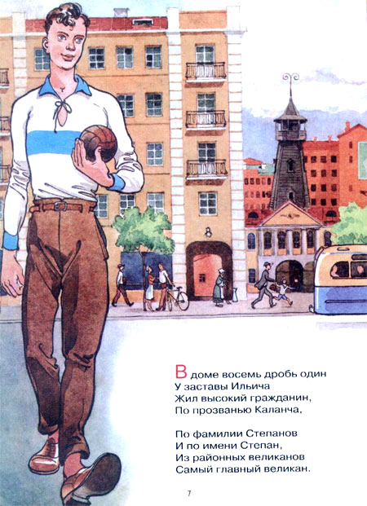
Из какого произведения Сергея Михалкова
этот герой и как его зовут?
«Дядя Стёпа»

Slide 10
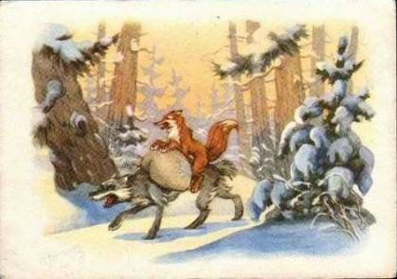
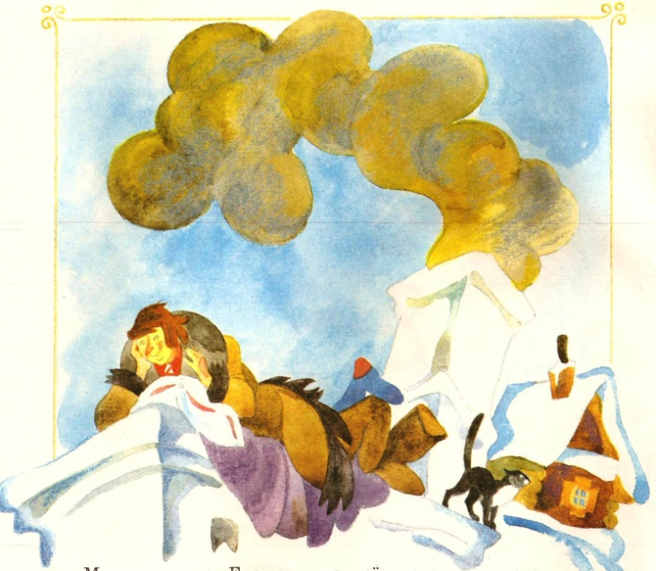
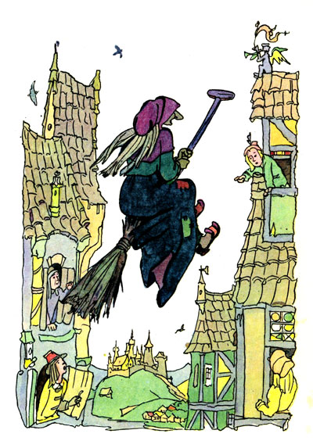
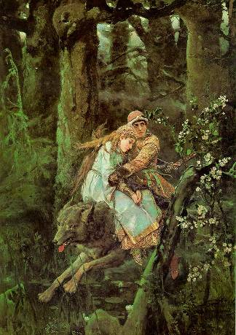
«Бычок - чёрный бочок
белые копытца»
Какие нетрадиционные виды
транспорта используются в сказках?

Slide 11
Дорога приносит радость, если соблюдаются
правила дорожного движения
Белым снегом замело
Все дороги на село,
Все дороги, все пути,
Ни проехать, не пройти.
В первых санках – дедушка,
В других санках – бабушка,
В третьих санках- тётушка.
Наша Катя выбегала,
Дорогих гостей встречала,
Ворота им отперла,
В нову горенку вела.
Как по снегу, по метели
Трое саночек летели.
И шумят, и гремят,
Колокольчики звенят.

Slide 12
СпасиБО за внимание

